Slide 1
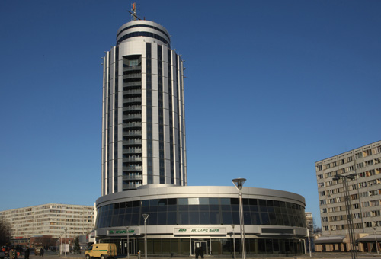
Задачи на устное решение
Длина Набережных Челнов от Сидоровки до кафе Уют 23 км. За какое время проедет мотоциклист это расстояние без остановок, если ее скорость 23 км в ч?

Slide 2
Скорость пеше-хода 4 км в ч. Пройдет ли он расстояние 16 км за 3 ч?

Slide 3
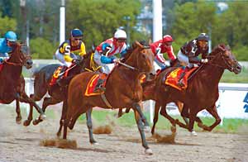
На скачках скорость лощади превышает 60 километров в час. Сравните скорости первого и последнего лощадей.

Slide 4
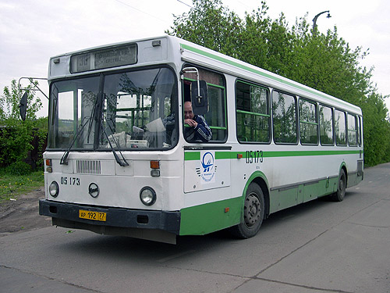
Автобус из ЧЕЛНОВ до УЛЬЯНОВСКА едет 9 часов. С какой скоростью едет автобус, если расстояние между городами 450 км

Slide 5
ФИЗКУЛЬТМИНУТКА
Быстро встали, улыбнулись,
Выше-выше подтянулись.
Ну-ка, плечи распрямите,
Поднимите, опустите.
Вправо, влево повернитесь,
Рук коленями коснитесь.
Сели, встали, сели, встали,
И на месте побежали.

Slide 6

Скорость чтения 16-летней киевлянки Иры Иваченко — 163 333 слова в минуту

Slide 7
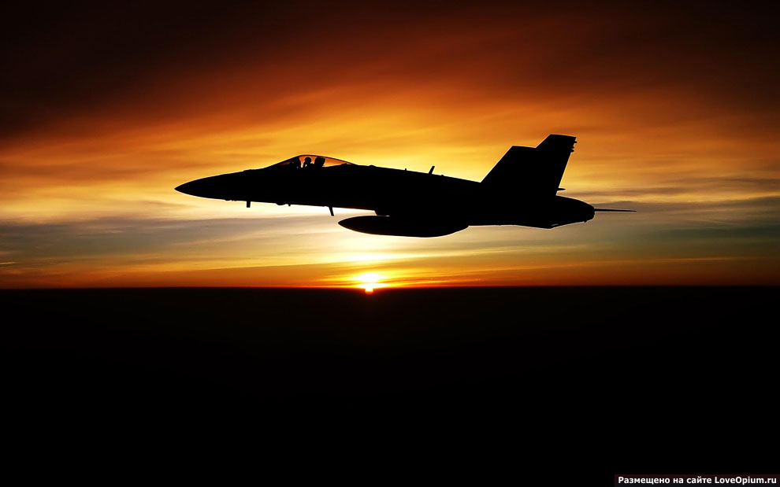
Некоторые самолёты развивают скорость до 1000 км в ч

Slide 8
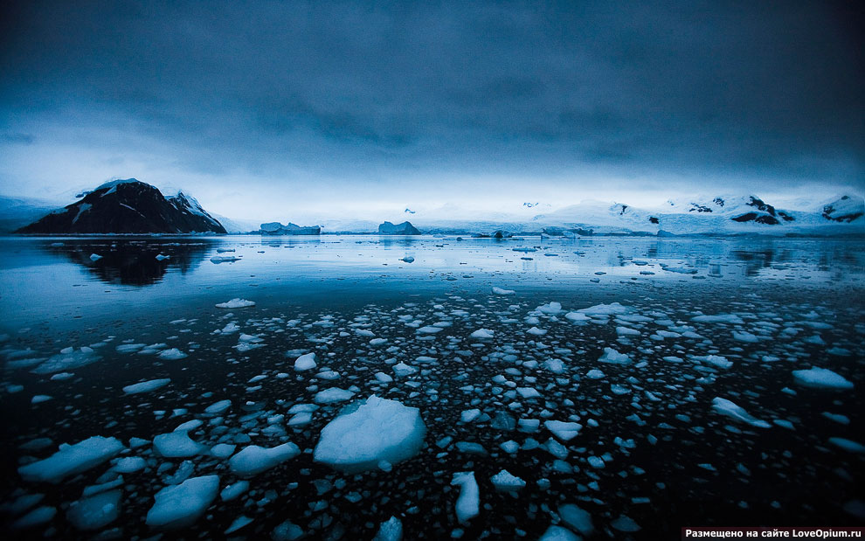
Бухта кОММОНВЕЛВФ расположена в Антарктике, официально признана самым ветреным местом на Земле, тут постоянно дует ветер со скоростью 240 км в час.

Slide 9
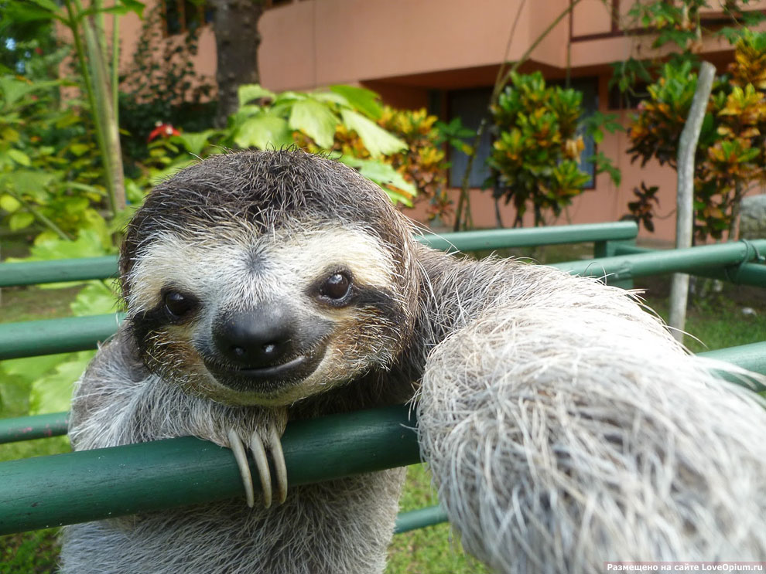
Трёхпалый ленивец передвигается со скоростью около 2 метров в минуту.

Slide 10
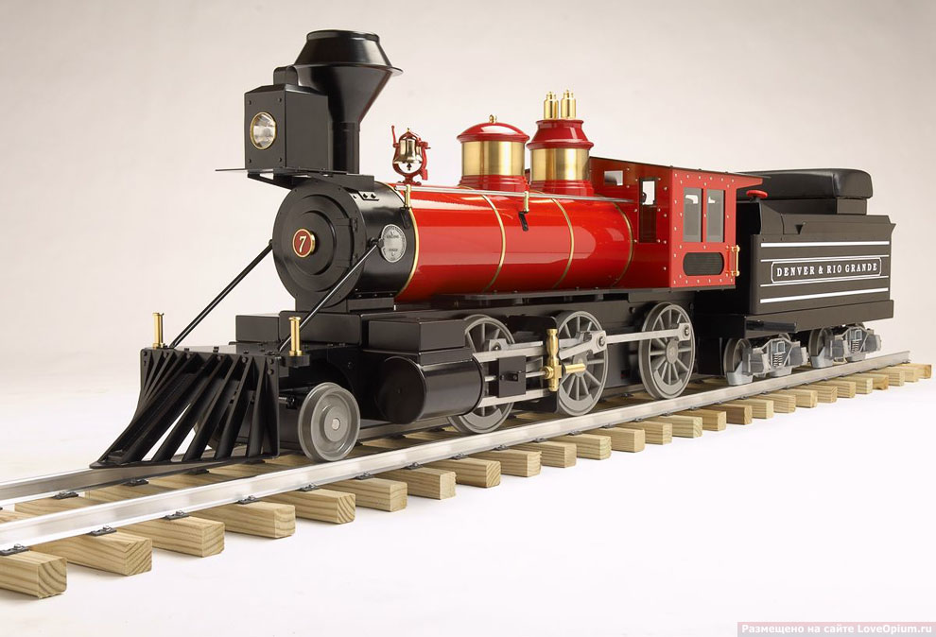
Самая большая скорость игрушечного поезда составляет 10 км в ч

Slide 11
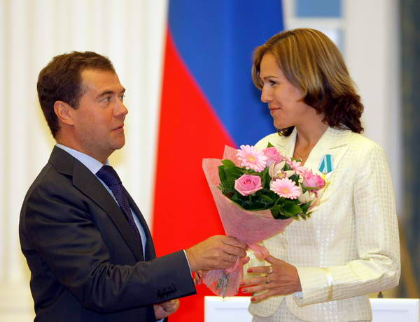
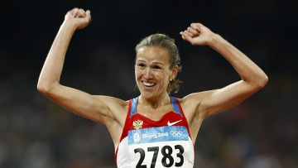
Гульнара́ Сами́това-Га́лкина — российская легкоатлетка, первая в истории олимпийская чемпионка, обладатель-ница мирового рекорда на дистанции 3000 м с препятствиями.
На Олимпиаде в Пекине в 2008 году завоевала золото с новым мировым рекордом 8 мин 59 сек

Slide 12
В 2014 году пройдут
XXII зимние Олимпийские игры

Slide 13
Правила дорожного
движения

Slide 14
С какой скоростью должен двигаться автомобиль в городе?
Ответ: 60 км в час

Slide 15
С какой скоростью должен двигаться легковой автомобиль за городом, на трассе?
Ответ: 90 км в час

Slide 16
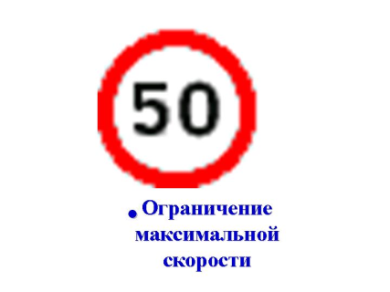
Что означает этот знак?
Ответ: ограничение максимальной скорости

Slide 17
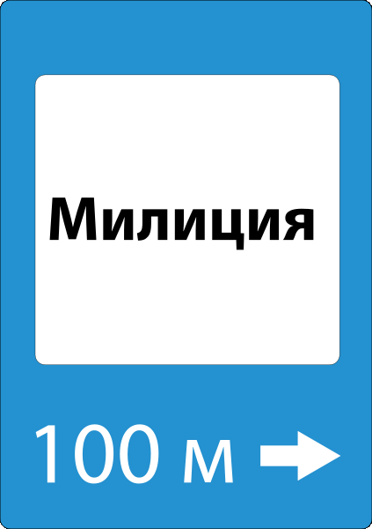
Что означает этот знак?

Slide 18



Что означают эти знаки?

Slide 19
В каком порядке по приближении к железной дороге ни должны стоять?
Ответ:

Slide 20
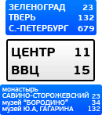
Что означает этот знак?

Slide 21
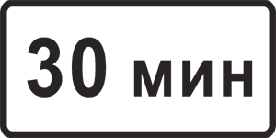
Что означает этот знак?
Ответ: Указывает максимальную продолжительность пребывания транспортного средства на стоянке

Slide 22
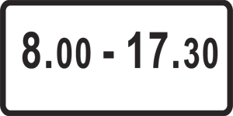
Что означает этот знак?

Slide 23

Что означают эти знаки?

Slide 24
10.2.18. Дорожный знак 3.20 – Обгон запрещен Вне зависимости от наличия дорожной разметки, обгон в зоне действия данного знака влечет выезд «на встречку» в запрещенном месте. Если на дороге нанесена «сплошная» или другая линия, запрещающая её пересечение – обгонять нельзя НИ ПРИ КАКИХ УСЛОВИЯХ!
10.2.19. Дорожный знак 3.22 – Обгон грузовым автомобилям запрещен Вне зависимости от наличия дорожной разметки, обгон в зоне действия данного знака влечет выезд «на встречку» в запрещенном месте, если Вы управляете грузовым автомобилем.

Slide 25
